Slide 1
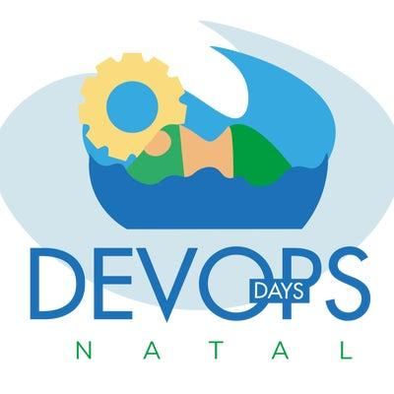
Azure Devops Custom Tasks
Berilo Wanderley
wberilo@gmail.com
berilo.dev

Slide 2
Sobre mim:
Tecnólogo em Jogos Digitais - UnP
Mestrando no PPgTI - UFRN
Desenvolvedor sênior na Stefanini
Interessado em:
C#
Typescript
Devops
Arquitetura de software
Notes:
Falando um pouco sobre mim!
Sou formado em jogos digitais pela UNP e Atualmente sou mestrando em tecnologia da informação na UFRN,
Trabalhei em diversas empresas, como as que estão aí, desde desenvolvedor de jogos na massive work studio, trabalhei em startups no brasil e no exterior como desenvolvedor full stack e lidei com grandes empresas, bases de código e infraestrutura como a vivo e a Stefanini
Tenho interesse e atuo com C#, Typescript e outras linguagens nos ambitos de desenvolvimento de software, devops e arquitetura

Slide 3
Custom tasks
O que são
Quando utilizar
Vantagens
Notes:
Mas oque são custom tasks no azure devops, são apenas tasks similares às tasks que já temos, só que desenvolvidas por nós mesmos e voltadas para o contexto de nosso projeto.
E vamos ver aqui ao longo da apresentação, quais as vantagens de utilizar e incluir elas no desenvolvimento de seus processos e pipelines, assim como vantagens em relação ao desenvolvimento utilizando apenas yaml, shellscript e evitar as limitações de somente utilizar as tasks que o azure já disponibiliza

Slide 4
Notes:
Estamos todos acostumados a lidar com pipelines neste formato, né, aqui uma pipeline simples utilizando script para fazer a instalação e build de um projeto
Mas conforme o tamanho ou a complexidade do projeto aumenta, podemos ver que precisamos de uma abordagem melhor, pois, sem syntax highlighting, sem testes unitários e sem uma organização de arquivos, podemos supor que, conforme o projeto fica mais complexo ou maior, precisamos de uma nova abordagem para simplificar e ter melhor controle da nossa pipeline

Slide 5
Notes:
Estamos todos acostumados a lidar com pipelines neste formato, né, aqui uma pipeline simples utilizando script para fazer a instalação e build de um projeto
Mas conforme o tamanho ou a complexidade do projeto aumenta, podemos ver que precisamos de uma abordagem melhor, pois, sem syntax highlighting, sem testes unitários e sem uma organização de arquivos, podemos supor que, conforme o projeto fica mais complexo ou maior, precisamos de uma nova abordagem para simplificar e ter melhor controle da nossa pipeline

Slide 6
Notes:
Estamos todos acostumados a lidar com pipelines neste formato, né, aqui uma pipeline simples utilizando script para fazer a instalação e build de um projeto
Mas conforme o tamanho ou a complexidade do projeto aumenta, podemos ver que precisamos de uma abordagem melhor, pois, sem syntax highlighting, sem testes unitários e sem uma organização de arquivos, podemos supor que, conforme o projeto fica mais complexo ou maior, precisamos de uma nova abordagem para simplificar e ter melhor controle da nossa pipeline

Slide 7
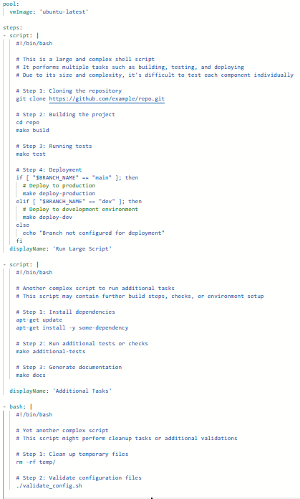
Programador yaml shellscript 🎉
Notes:
Então, o que acontece, quando chegamos a esse ponto, é que deixamos de atuar como engenheiros de devops e acabamos nos tornando programadores de yaml shellscript

Slide 8
Exercício
Crie uma pipeline que faça uma pequena mudança em um arquivo HTML após push para uma branch e faz uma requisição http para um endpoint responsável por compliance de uma empresa
Notes:
Então, vamos fazer um exercício, agora que todos aqui são recém-contratados desenvolvedores yaml shellscript, vamos criar uma simples pipeline que faça uma pequena mudança em um arquivo html e faça uma requisição http para fazer o upload desse arquivo

Slide 9
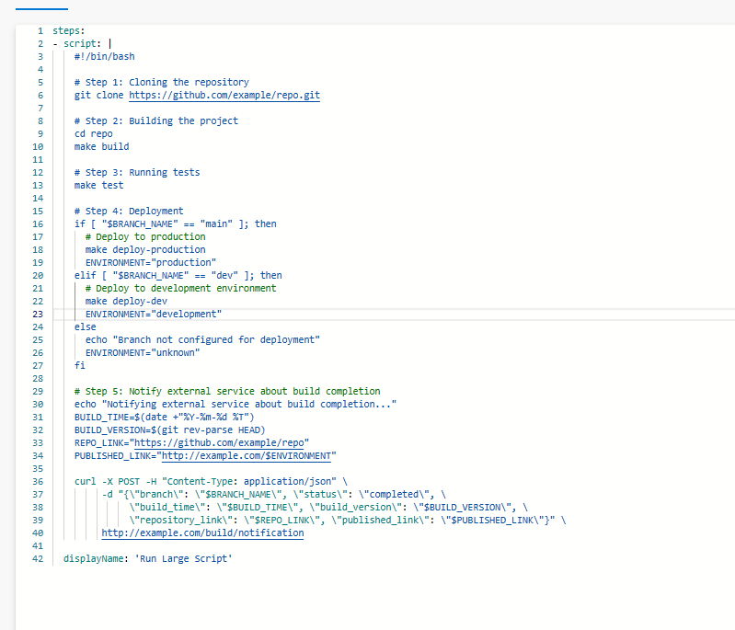
Notes:
Então, podemos imaginar algo assim, mas logo podemos ver algumas dificuldades em trabalhar desta forma, podemos remover um ponto e vírgula e causar um erro que não conseguiremos corrigir até verificar mais profundamente, também podemos ter problemas relacionados ao acoplamento.

Slide 10
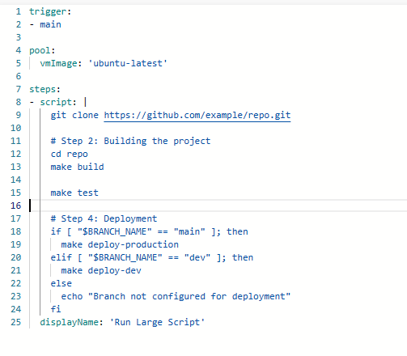
Problemas?
Acoplamento
Intestável
Ilegível
Segurança
Notes:
Já que, quanto mais aquele script for utilizado para diferentes processos, cada pequena mudança pode ocasionar em erros para diferentes programas
A manutenção e teste de uma pipeline escrita em shellscript já nem se fala, para alguém que não é familiarizado, pode causar muitas dificuldades uma vez que não há muita indicação de onde a gente erra, e não podemos escrever testes unitários para ela para verificar o funcionamento das funcionalidades em dado momento
Há várias outras situações, por exemplo caso um usuário queira fazer algo malicioso, é complexo proteger contra injeção de código e fazer limpeza de strings

Slide 11
Demo

Slide 12
Vantagens
Flexibilidade
Extensibilidade
Integração com outras ferramentas
Novas funcionalidades e comportamentos
Reutilização
Notes:
Agora que entendemos o que são custom tasks, por que elas são importantes? Bem, a resposta é simples: flexibilidade e extensibilidade. Com custom tasks, não estamos mais limitados apenas às tarefas padrão fornecidas pelo Azure DevOps. Podemos criar nossas próprias tarefas sob medida para atender às necessidades específicas de nossos projetos e equipes.
Flexibilidade: As custom tasks oferecem uma flexibilidade sem precedentes aos pipelines de build e release. Ao criar nossas próprias tarefas, podemos adaptar os pipelines para atender às necessidades específicas de nossos projetos e equipes. Isso nos permite lidar com casos de uso complexos e exigentes que podem não ser cobertos pelas tarefas padrão do Azure DevOps.
Automatização de Processos Específicos: Cada equipe de desenvolvimento possui seu próprio conjunto exclusivo de processos e requisitos. As custom tasks nos permitem automatizar esses processos específicos de forma precisa e eficiente. Seja compilando, testando, empacotando ou implantando aplicativos, as custom tasks podem ser ajustadas para se encaixarem perfeitamente em nosso fluxo de trabalho.
Integração com Ferramentas Externas: Muitas vezes, nossos projetos dependem de ferramentas e serviços externos que não estão diretamente integrados ao Azure DevOps. Com custom tasks, podemos preencher essa lacuna integrando facilmente essas ferramentas aos nossos pipelines. Seja executando scripts personalizados, chamando APIs externas ou interagindo com sistemas legados, as custom tasks fornecem uma maneira conveniente de estender as funcionalidades do Azure DevOps.
Reutilização e Compartilhamento: Uma vez criadas, as custom tasks podem ser reutilizadas em vários projetos e equipes. Isso promove a consistência e a padronização em toda a organização, economizando tempo e esforço. Além disso, as custom tasks podem ser compartilhadas publicamente no Azure DevOps Marketplace, permitindo que outras equipes se beneficiem de nosso trabalho e contribuam com suas próprias tarefas personalizadas.
Aprimoramento da Colaboração e da Produtividade: Ao permitir que as equipes personalizem seus próprios pipelines, as custom tasks promovem um maior senso de propriedade e autonomia. Isso estimula a colaboração e a inovação, pois as equipes podem experimentar e iterar rapidamente em suas próprias soluções. Além disso, ao automatizar tarefas repetitivas e tediosas, as custom tasks liberam tempo e recursos que podem ser direcionados para atividades mais significativas e de alto valor agregado.
r reutilizadas em vários projetos e equipes. Isso promove a consistência e a padronização em toda a organização, economizando tempo e esforço. Além disso, as custom tasks podem ser compartilhadas publicamente no Azure DevOps Marketplace, permitindo que outras equipes se beneficiem de nosso trabalho e contribuam com suas próprias tarefas personalizadas.

Slide 14
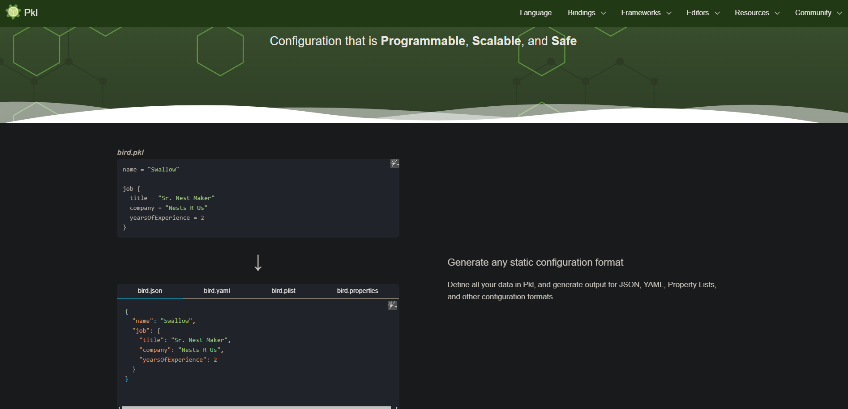
https://pkl-lang.org/

Slide 15
Azure Devops Custom Tasks
Obrigado!
Berilo Wanderley
wberilo@gmail.com
berilo.dev

